Slide 1

ESCAPE FROM AVILÉS
AvilesForLiveVR

Slide 2
Introducción
El juego tendrá un toque EscapeRoom, donde se incluirán una serie de pruebas consistentes de distintos desafíos con el fin de que el jugador consiga el objetivo final, coger el tren dirección Oviedo para llegar a la universidad una mañana más.

Slide 3
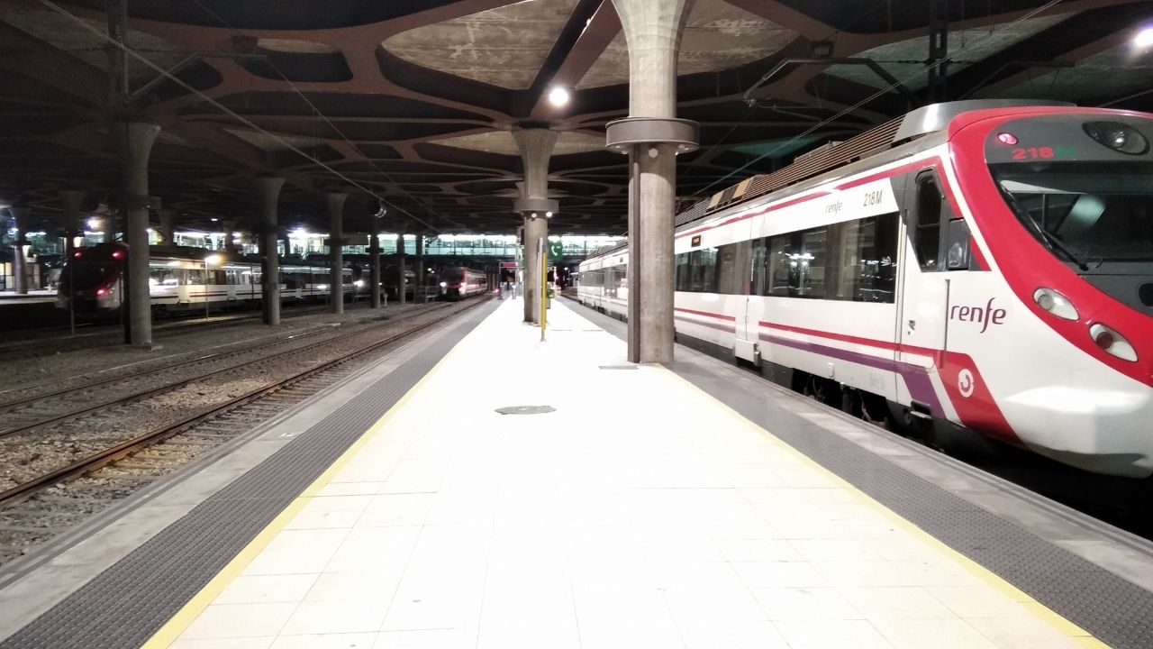
Diseño del juego

Slide 4
Diseño del juego - Prólogo
Nivel 1
Nuestro protagonista quiere coger el tren a Oviedo para ir un día más a la Universidad, pero tiene un encontronazo con un “feriante” el cual le exige que le preste su teléfono móvil.
Mediante un diálogo el usuario podrá elegir el siguiente escenario del juego.

Slide 5
Diseño del juego - Laberinto
Nivel 2
Nuestro personaje se despierta sin su teléfono móvil y se encuentra en un laberinto del que deberá salir sin ser atrapado de nuevo por el feriante.
A lo largo del laberinto encontrará diferentes avilesinos que proporcionarán pistas para que el protagonista consiga salir del laberinto

Slide 6
Diseño del juego - Quiz
Nivel 3
Una vez sale del laberinto, se encuentra en un parque en el cual ha de responder a una serie de preguntas para pasar al siguiente y último nivel.
Para ello deberá investigar el escenario en busca de las pistas que le ayuden a resolver adecuadamente las cuestiones.

Slide 7
Diseño del juego - Puzle
Nivel 4
El protagonista consigue por fin llegar a la estación, allí se le planteará un puzle a resolver para poder pasar el torno y por fin ir a la universidad.
El puzle consistirá en presionar una serie de botones en un orden concreto con la ayuda de las pistas que nos podrán proporcionar diferentes NPCs en el escenario.
Este puzle podría ser omitido de cumplir con una condición secreta.

Slide 8

Personajes

Slide 9
Personajes - Lolo
Nuestro protagonista.
Estudiante de cuarto curso (+ Álgebra, Cálculo, Estadística, Bases de Datos, Sistemas Operativos, Estructuras de Datos, Arquitectura de Computadores, Software y Estándares para la Web, Empresa, Arquitectura del Software e Introducción a la Programación) del grado de Ingeniería Informática del Software, avilesino de nacimiento.

Slide 10
Personajes - Feriantes
Tribu de individuos habitante por toda la nación, especialmente en barrios marginales de las ciudades, impiden a nuestro protagonista salir a la calle de su barrio tranquilamente.

Slide 11
Personajes - Avilesinos
Habitantes naturales de Avilés, tratarán de ayudar al protagonista a conseguir su objetivo.

Slide 12
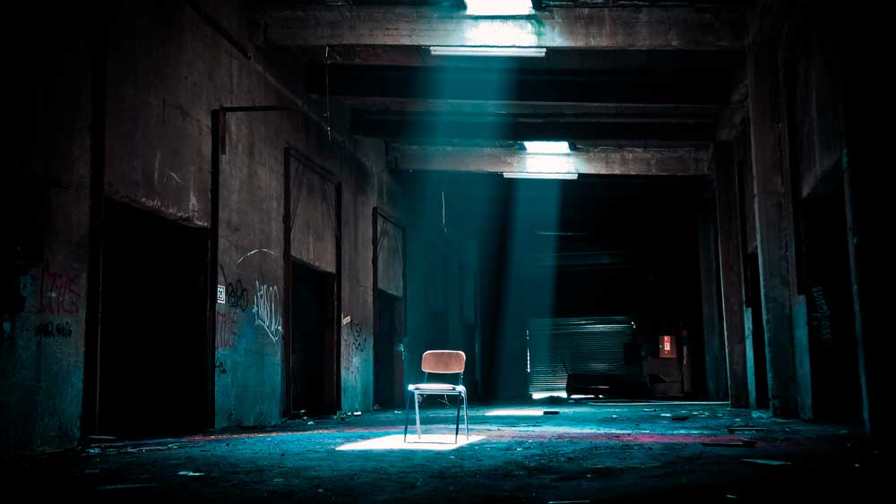
Mecánica del juego
El jugador deberá moverse por el laberinto buscando el camino correcto perseguido por un npc.
Deberá responder preguntas, explorar un pequeño mapa en busca de pistas, y resolver algún pequeño juego de lógica.

Slide 13
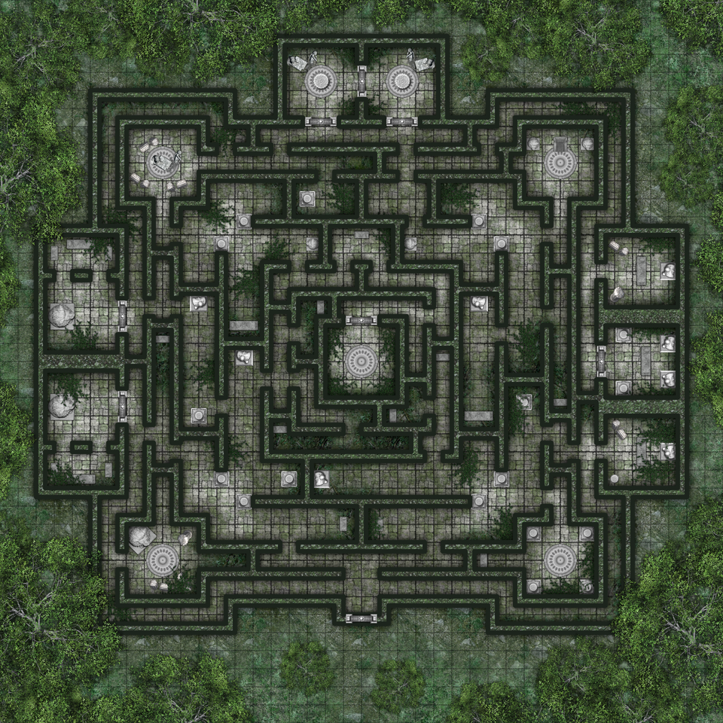
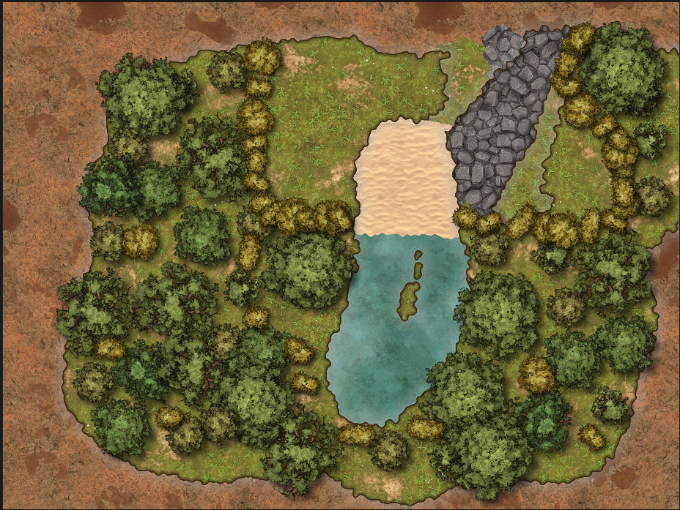
Mapas
Laberinto Parque

Slide 14
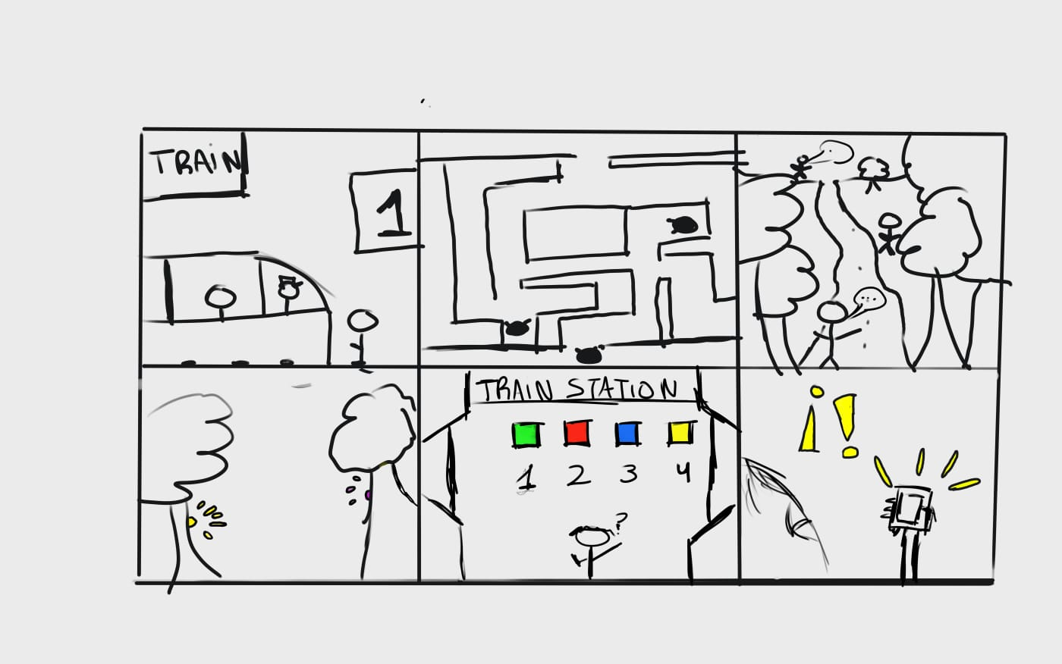
StoryBoard

Slide 15
Planificación de desarrollo
Hemos utilizado OneDrive para compartir la documentación entre los miembros del grupo.
Usaremos una metodología ágil dividida en sprints.
Utilizaremos un repositorio en GitHub para ayudarnos con la organización.

Slide 16

Concepto Técnico
Para el desarrollo de nuestra aplicación aplicaremos todos los aspectos técnicos nombrados en clase.
Gaze input
NPC
Waypoints
Diálogos comentados
No todo el desarrollo del escenario y personajes será propio, usaremos elementos externos ya que conocemos como trabajar con ellos.

